Slide 1





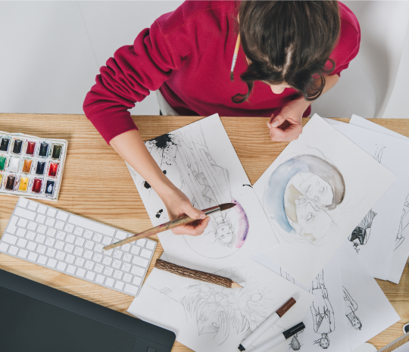
TEMA: LAS HERRAMIENTAS TECNOLÓGICAS EN LAS ARTES VISUALES
CARERRA: LICENCIATURA EN TECNOLOGÍA EDUCATIVA
DIRECTORA: PROF./ING. CLAUDIA DEL CARMEN SANTANDER
AUTORES:
  JUAREZ, NAHUEL ALEJANDRO
  MONTIVERO, LUCIO SAMUEL
UNIVERSIDAD TECNOLÓGICA NACIONAL FACULTAD REGIONAL LA RIOJA - 2023

Slide 2


INTRODUCCIÓN
Originar conocimiento sobre las TIC para dar a conocer las herramientas tecnológicas que ha implementado el docente como estrategia metodológica para desarrollar y/o fortalecer la creatividad en los estudiantes de artes visuales y si ha utilizado aplicaciones móviles en las producciones artísticas.

Slide 3

PLANTEO DEL PROBLEMA
A pesar de ser un tema relevante en la educación, muchas veces, los docentes como los estudiantes no conocen a ciencia cierta para qué sirven algunas herramientas tecnológicas y cómo hacer un buen uso pedagógico de éstas durante las clases virtuales.

Slide 4
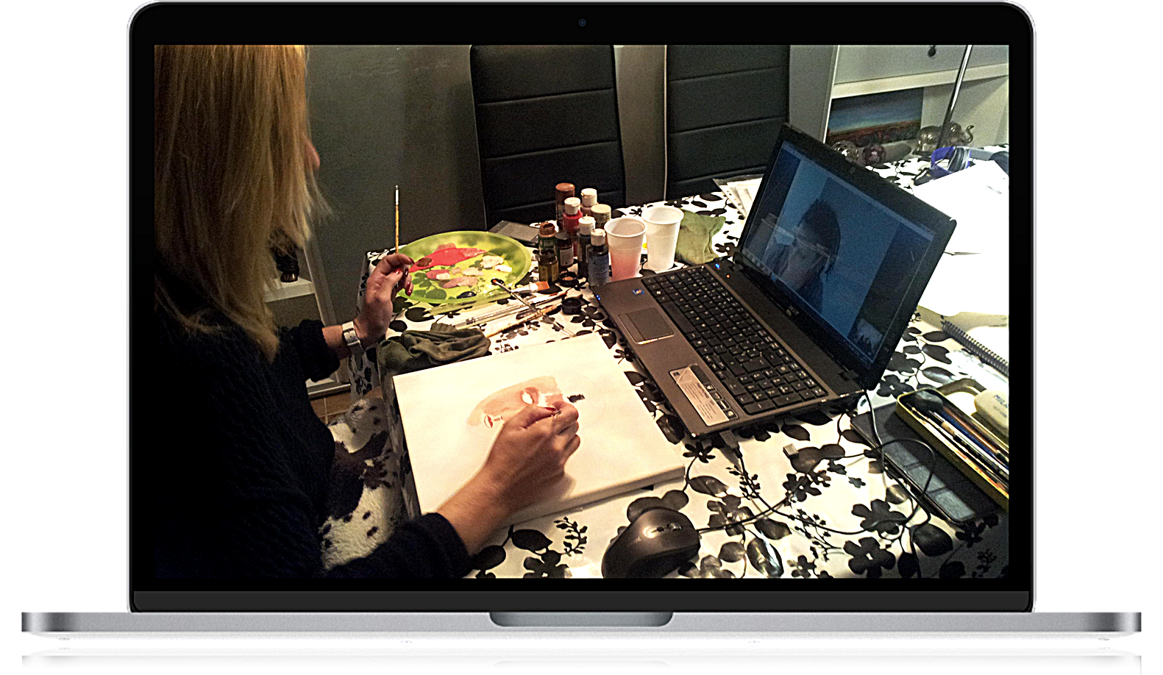
DOCENTES EN CONTEXTO DE ASPO

Slide 5


PREGUNTA DE INVESTIGACIÓN
¿Cuál son las herramientas tecnológicas que ha implementado el docente como estrategia metodológica para desarrollar y/o fortalecer la creatividad en los estudiantes de artes visuales en el contexto de la ASPO?

Slide 6
PREGUNTAS SECUNDARIAS
  ¿El docente tiene experiencia en usar herramientas tecnológicas y adaptarlas a las clases virtuales para despertar la capacidad creadora en los estudiantes?
  ¿Reciben cursos de capacitación sobre ellas?
  ¿Los estudiantes utilizaron App móviles en la producción de las artes virtuales? Si la respuesta fuese afirmativa: ¿Cuál les resultó más apropiada? Por consiguiente: ¿le dieron solución para llevar adelante las prácticas de enseñanza de las artes visuales o eran usadas habitualmente por los estudiantes?
  ¿Considera que es posible incorporarlas como recurso innovador en el currículo de la disciplina?

Slide 7

OBJETIVO GENERAL
Identificar las principales herramientas tecnológicas que ha implementado el docente de artes visuales como estrategia metodológica para desarrollar y/o fortalecer la creatividad en estudiantes de la asignatura Producción Artística de 5º año del Colegio Nº 15, turno mañana, de la ciudad de La Rioja en el contexto de la ASPO.

Slide 8
OBJETIVOS ESPECÍFICOS
  ANALIZAR LAS RESPUESTAS DE LOS ENTREVISTADOS EN RELACIÓN A LA EXPERIENCIA SOBRE EL USO PEDAGÓGICO DE LAS HERRAMIENTAS TECNOLÓGICAS QUE HA IMPLEMENTADO EN LAS CLASES VIRTUALES DE LA ASIGNATURA PRODUCCIÓN ARTÍSTICA PARA DESARROLLAR Y/O FORTALECER LA CREATIVIDAD EN ESTUDIANTES.
  INDAGAR SOBRE EL USO DE LAS APLICACIONES MÓVILES UTILIZADAS EN LAS PRODUCCIONES DE ARTES VISUALES PARA DESARROLLAR Y FORTALECER LA CAPACIDAD CREATIVA EN LOS ESTUDIANTES.
  EXAMINAR LAS POSIBILIDADES DE CURSOS, TALLERES, CAPACITACIÓN A LOS DOCENTES SOBRE LAS APLICACIONES MÓVILES PARA SER INCORPORADAS EN LOS CONTENIDOS DE LAS ARTES VISUALES COMO RECURSO INNOVADOR.

Slide 9
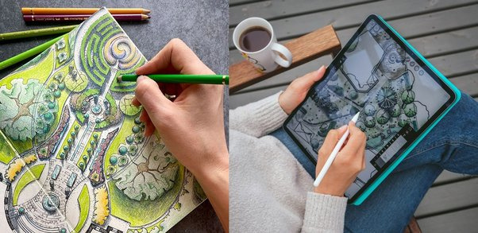

Slide 10





ESTRATEGIAS
LAS CAPACIDADES
LAS ARTES VISUALES
LA CREATIVIDAD
LAS TIC´S Y LA EDUCACIÓN ARTÍSTICA
PRÁCTICA

Slide 11


ANTECEDENTES
AUTORES DE UNA UNIVERSIDAD DE BOLIVIA (2002)
CLAUDIA LILANA VÉLEZ (2015)
TESIS DOCTORAL REALIZADA POR DAVID MASCARELL
PALAUQUE (2019)
LIBRO GUIA DE APLICACIONES MÓVILES (2011)
IGNACIO JAVIER RUANO SUAREZ (2020)
ROSA MARÍA ORTEGA-SÁNCHES (2021)

Slide 12

SUPUESTOS
  Quizás, en algunos estudiantes, el uso de aplicaciones móviles pueden desarrollar y/o fortalecer la creatividad en las clases de producción artística.
  La insuficiente experiencia del docente, en relación al uso de herramientas tecnológicas, tal vez, dificulte el desarrollo y/o fortalecimiento de la creatividad en las clases de producción artística.

Slide 13



LOGO
DISEÑO METODOLÓGICO
EXPLORATORIA
DESCRIPTIVA
DIMENSIÓN TEMPORAL
DIMENSIÓN DE LA ESTRATEGIA GENERAL

Slide 14



INSTRUMENTOS DE RECOLECCIÓN DE DATOS
SEMI ESTRUCTURADA
ENTREVISTA
DOCENTE
ENCUESTA
CUESTIONARIO
-
CERRADA
ALUMNOS

Slide 15

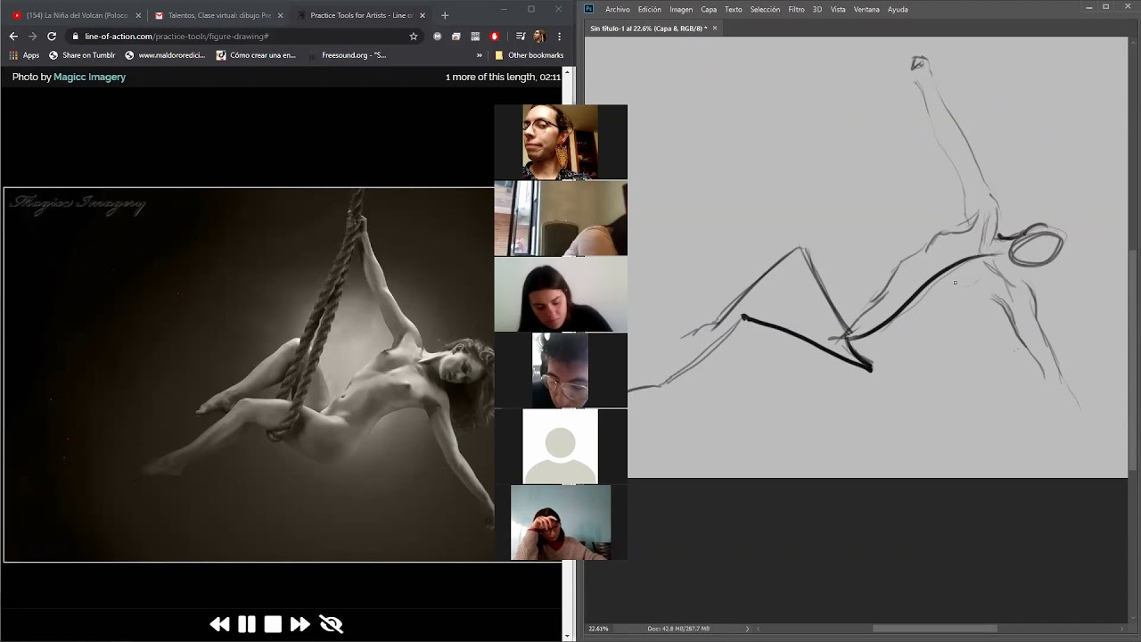
OBSERVACIÓN

Slide 16
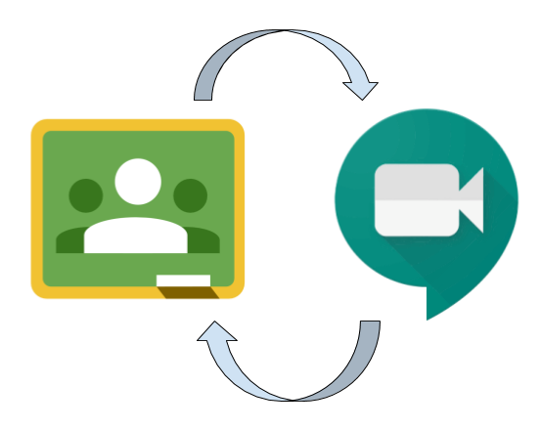



ANÁLISIS DE LOS DATOS

Slide 17

CONCLUSIÓN
EL DESAFÍO DE LA ESCUELA SECUNDARIA HOY:
  LOGRAR
  UTILIZAR
  IMPLEMENTAR

Slide 18
"MUCHAS GRACIAS POR EL TIEMPO Y EL ESPACIO BRINDADO, TAMBIÉN QUEREMOS EXTENDER NUESTRA GRATITUD A LOS DOCENTES QUE NOS ACOMPAÑARON EN ESTE CAMINO".

